Slide 1




CHÀO MỪNG CÁC THẦY CÔ ĐẾN VỚI TIẾT DỰ GIỜ
MÔN ĐẠO ĐỨC LỚP 3
GV dạy: Đỗ Thị Chi
Notes:
Bài giảng thiết kế bởi: Hương Thảo - tranthao121004@gmail.com

Slide 2

ĐỘNG
KHỞI

Slide 3



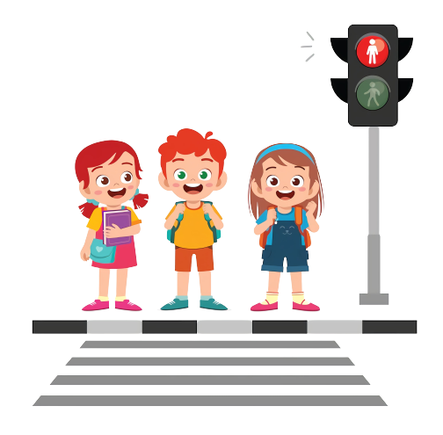
Thứ Tư ngày 23 tháng 4 năm 2025
(Tiết 1)
HỒ THỊ
TUYẾT
SƯƠNG

Slide 4


Nêu được các quy tắt đi bộ an toàn.
Nêu được sự cần thiết phải tuân thủ quy tắt đi bộ an toàn.
Tuân thủ quy tắt an toàn khi đi bộ.

Slide 5



Slide 6
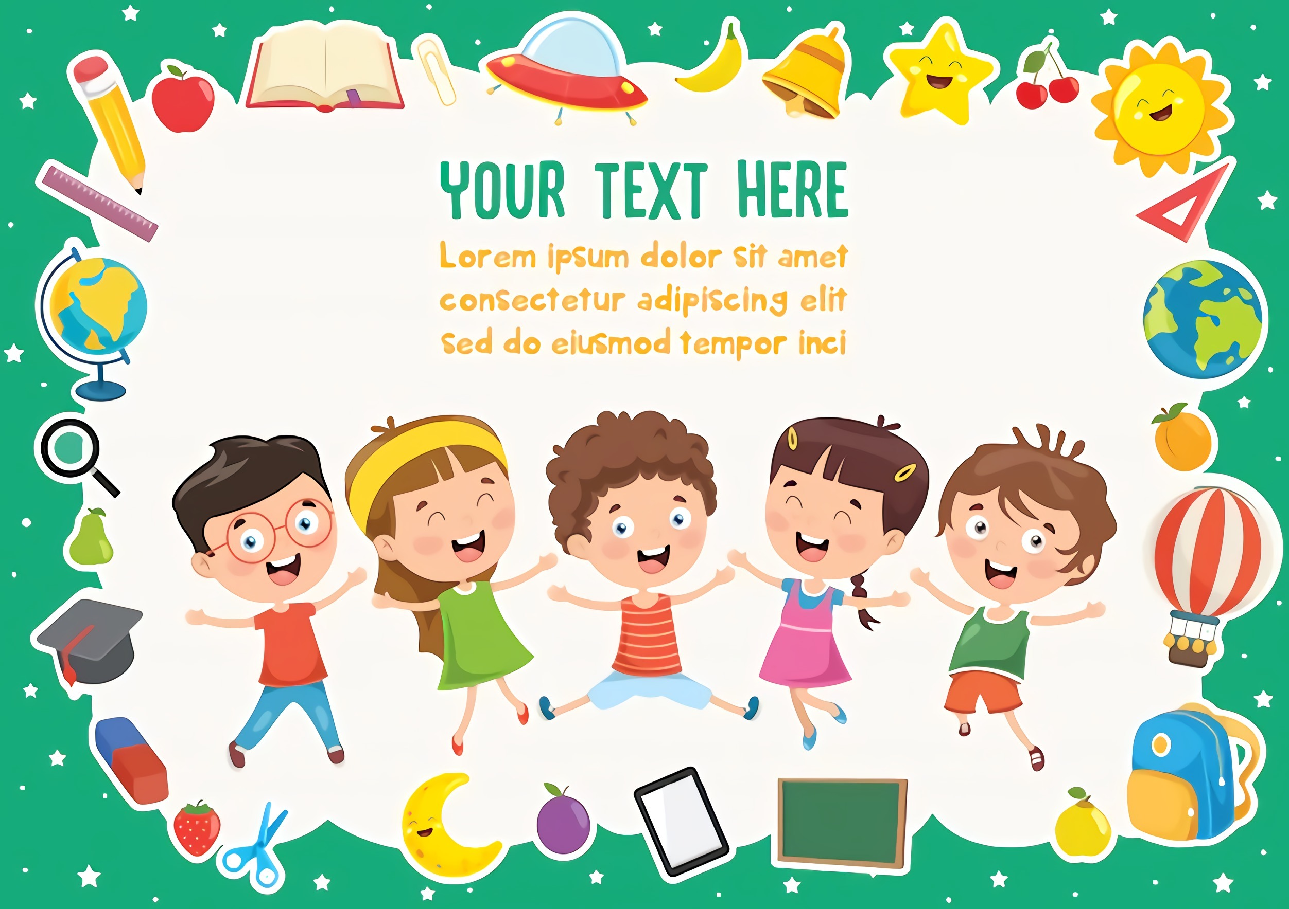
1. Tìm hiểu các quy tắc an toàn khi đi bộ

Slide 7


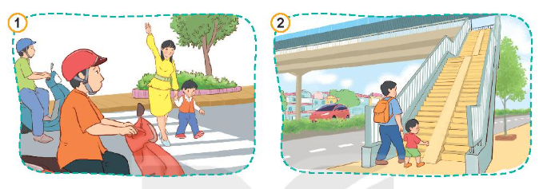
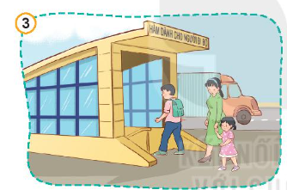
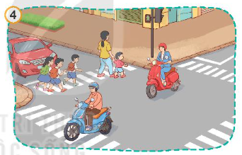
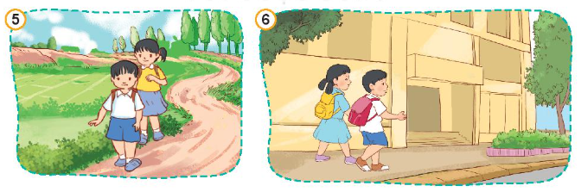
Quan sát tranh và trả lời câu hỏi

Slide 8
Đi dưới hầm dành cho người đi bộ.
Sang đường theo tín hiệu đèn giao thông.

Slide 9
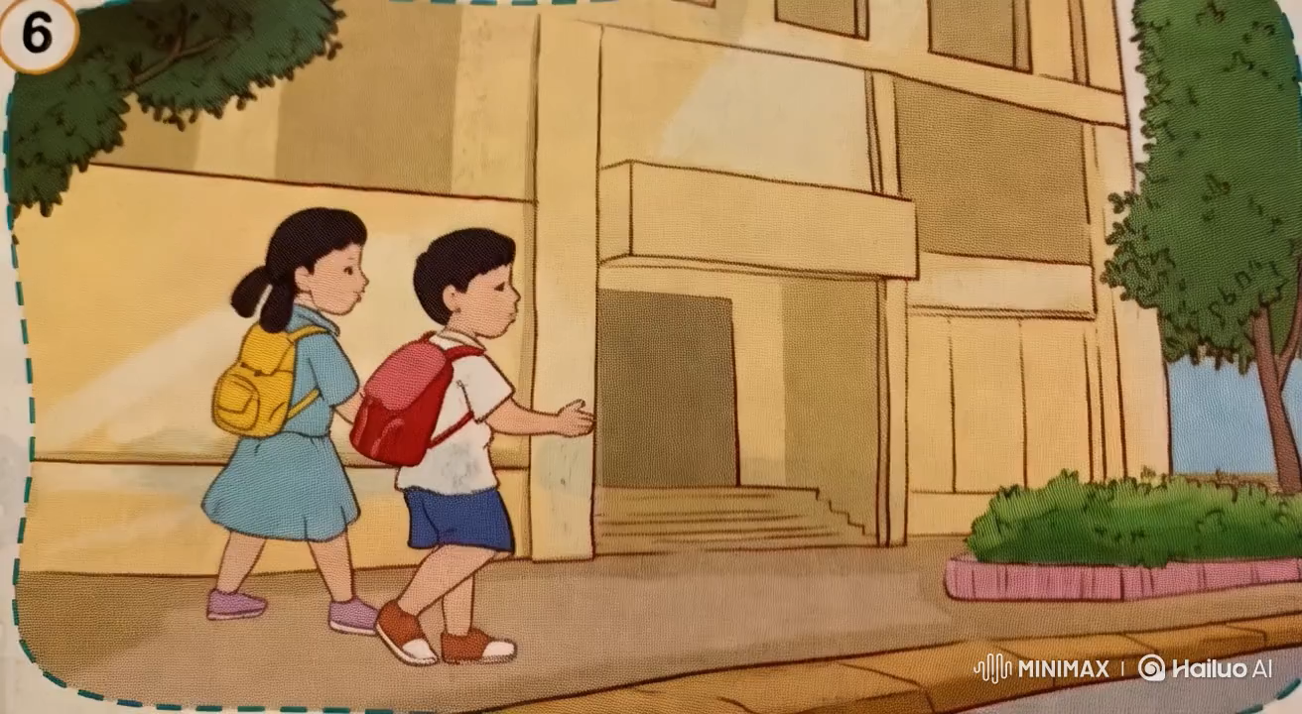
Đi sát lề đường, mép đường.
Đi bộ trên vỉa hè.

Slide 10


Slide 11




Tuân thủ quy tắc an toàn khi đi bộ là rất cần thiết nhằm đảm bảo an toàn cho chính chúng ta và những người tham gia giao thông.

Slide 12
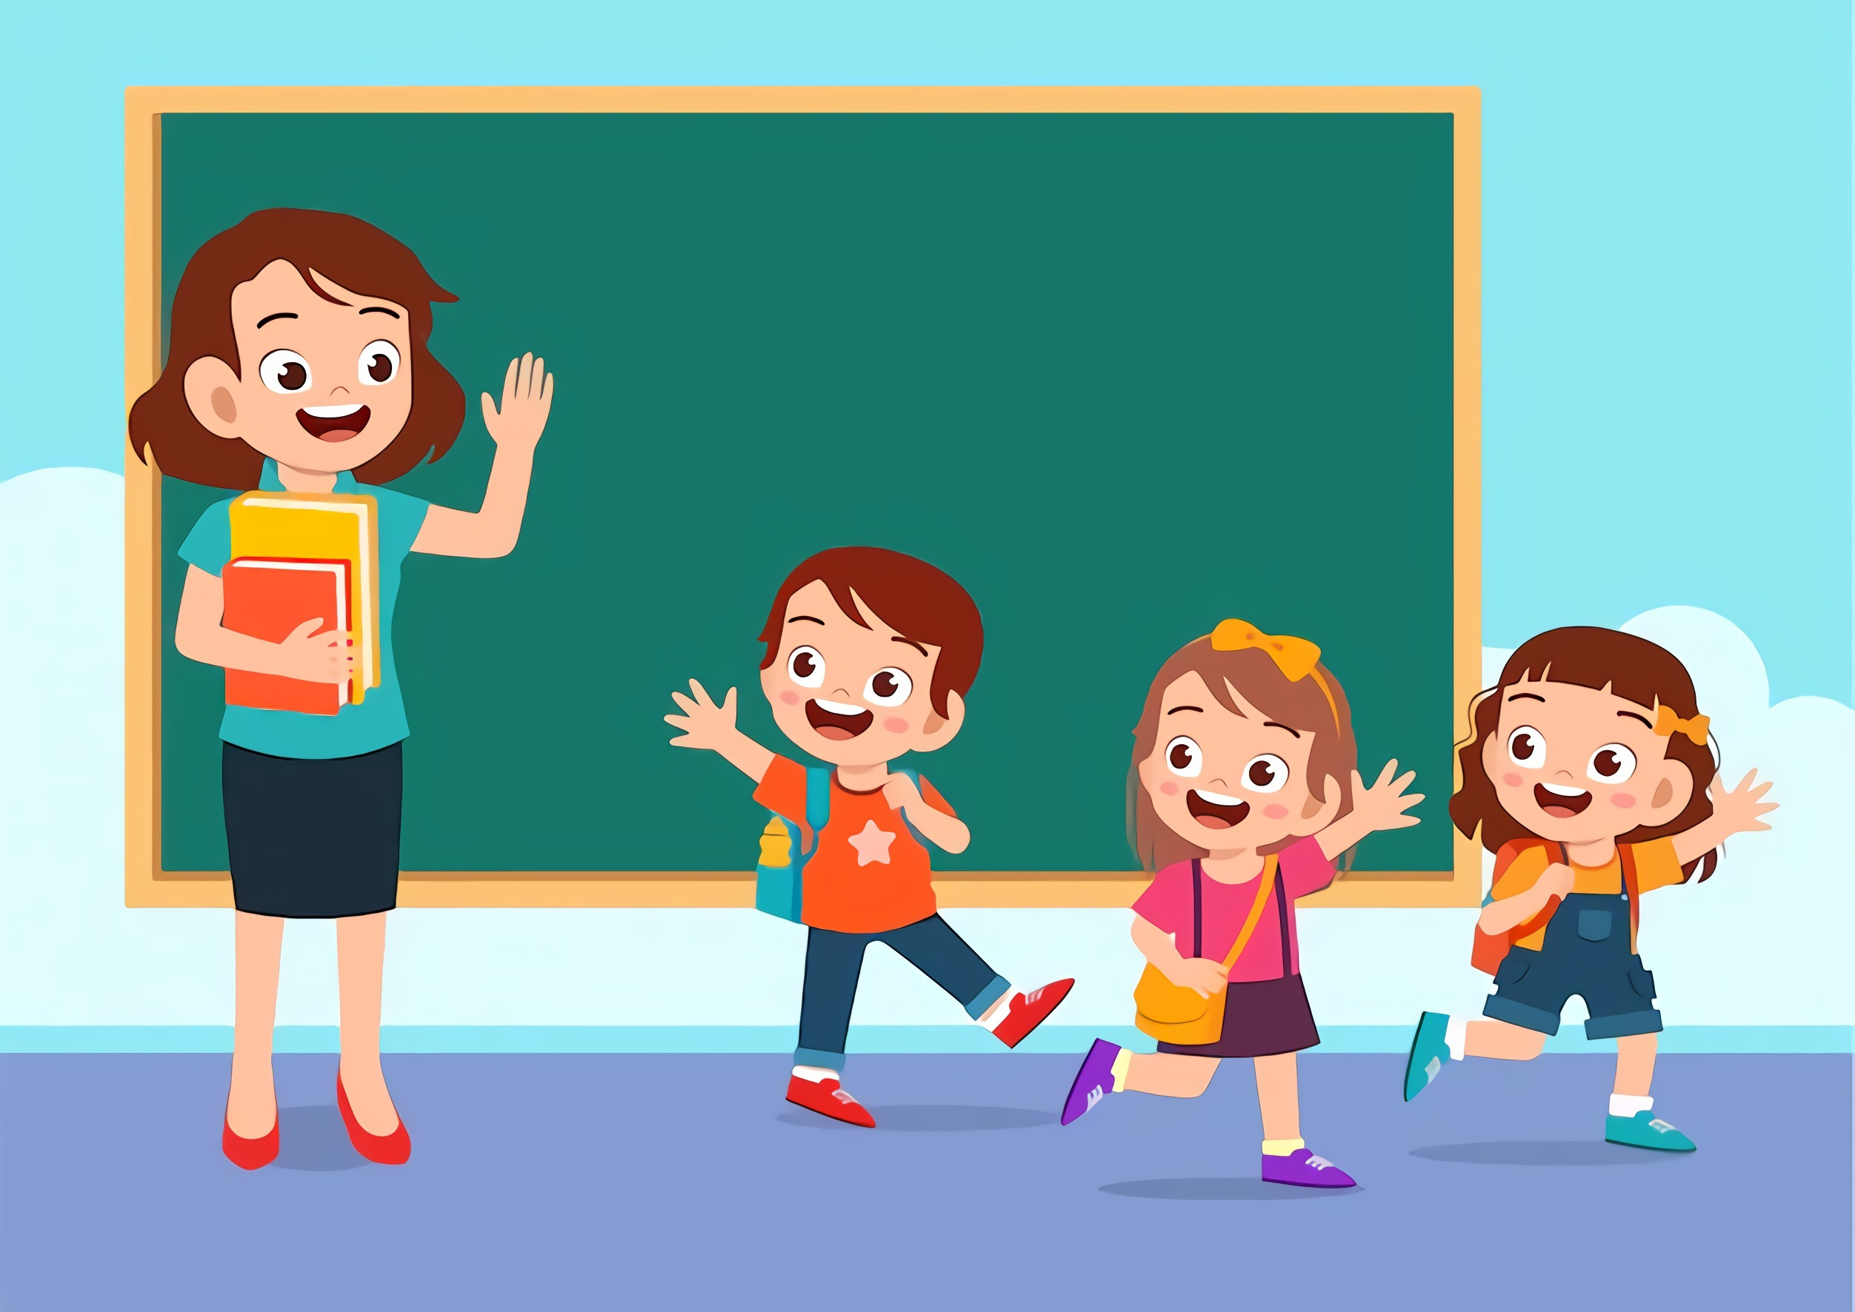
Tạm biệt
và Hẹn Gặp Lại

